Slide 1
Introdução ao desenvolvimento Android
Felipe Ribeiro Rodrigues Magalhães
felipe_rrm@hotmail.com
felipe.rrm@gmail.com
https://github.com/FelipeRRM

Slide 2

Por que desenvolver para Android?
Abrangência:
Custo:
iOS : 100 dólares por ano + um Mac para desenvolver (R$4000?)
Android: Taxa única de 25 dólares (pode desenvolver em Windows, MacOS e Linux)
Fonte: http://www.idc.com/prodserv/smartphone-os-market-share.jsp

Slide 3
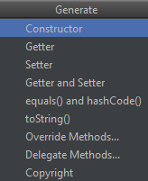
Android Studio
IDE baseada no IntelliJ IDEA Community Edition
Alguns atalhos:
Auto Complete: Ctrl + Barra de Espaço
Menuzinho Bacana: Alt + Insert
Pesquisar por utilização de um método: Ctrl + F7
Verificar parâmetros esperados por um método: Ctrl + P
Sugestões de correção de erro: Alt + Enter

Slide 4
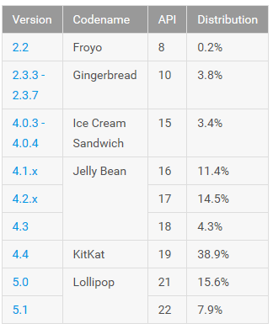
Qual versão escolher?

Slide 5
Estrutura do Projeto
Pasta java: Código fonte em java (duh?) do projeto
Pasta res: Arquivos diversos utilizados no projeto vão nessa pasta, alguns principais:
res\drawable: Arquivos de imagens (pode ser png, jpg, etc ou arquivos XML)
res\layout: Arquivos XML de layout utilizado pelos fragments e activities
res\values: Arquivos XML definindo strings, estilo e cores da aplicação
AndroidManifest.xml: Arquivo que define quais são as activities do seu app, assim como as permissões de sistema necessárias.
build.gradle: Contém diversas configurações do projeto e suas dependências.

Slide 6
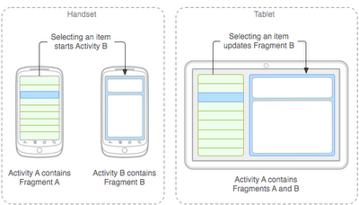
Activity vs Fragment:

Slide 7
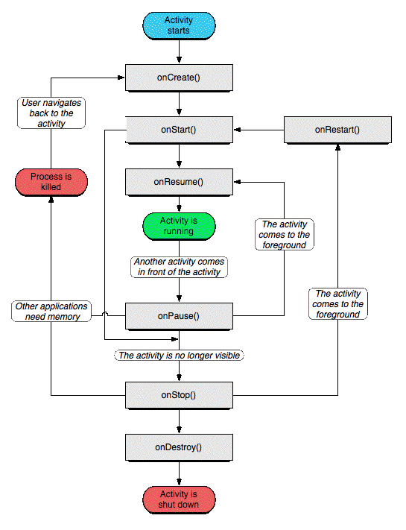
Activity Lifecycle:

Slide 8
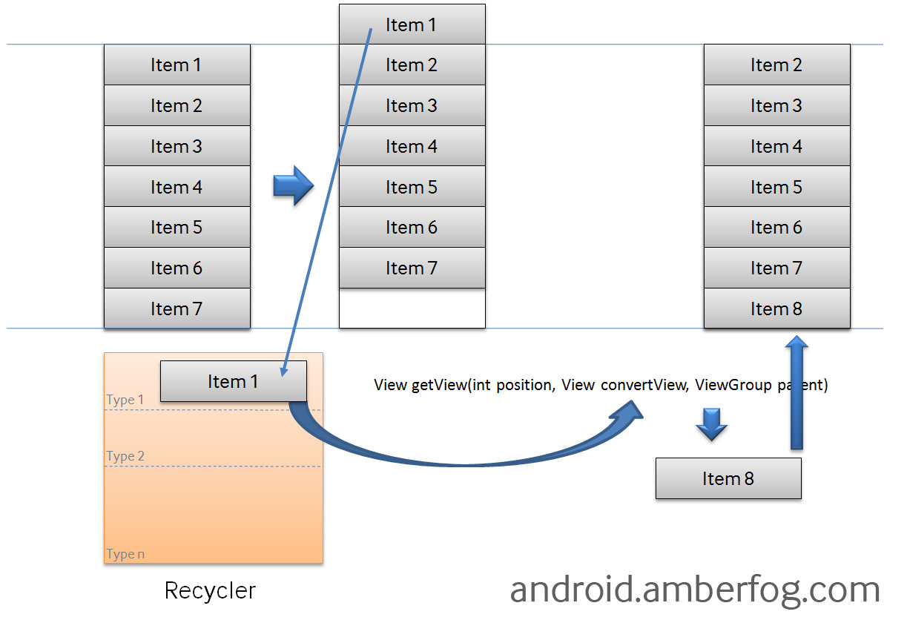
Recycler View
Melhor maneira de fazer listas no Android

Slide 9
Recycler View
Precisamos de:
Um RecyclerView no layout da Activity, nome da View: android.support.v7.widget.RecyclerView
Um conjunto de itens, sendo que cada item contém as informações de cada linha
Um layout para representar como cada linha será exibida
Um adapter (responsável por fazer a recyclagem de views)
Um ViewHolder (mantém referência das Views do layout que criamos para cada linha)
Um LayoutManager, que define como as diversas views serão exibidas no RecyclerView

Slide 10
Picasso
Biblioteca muito boa para carregar imagens da rede de maneira eficiente:
compile 'com.squareup.picasso:picasso:2.5.2‘ nas depêndencias do build.gradle

